Slide 1
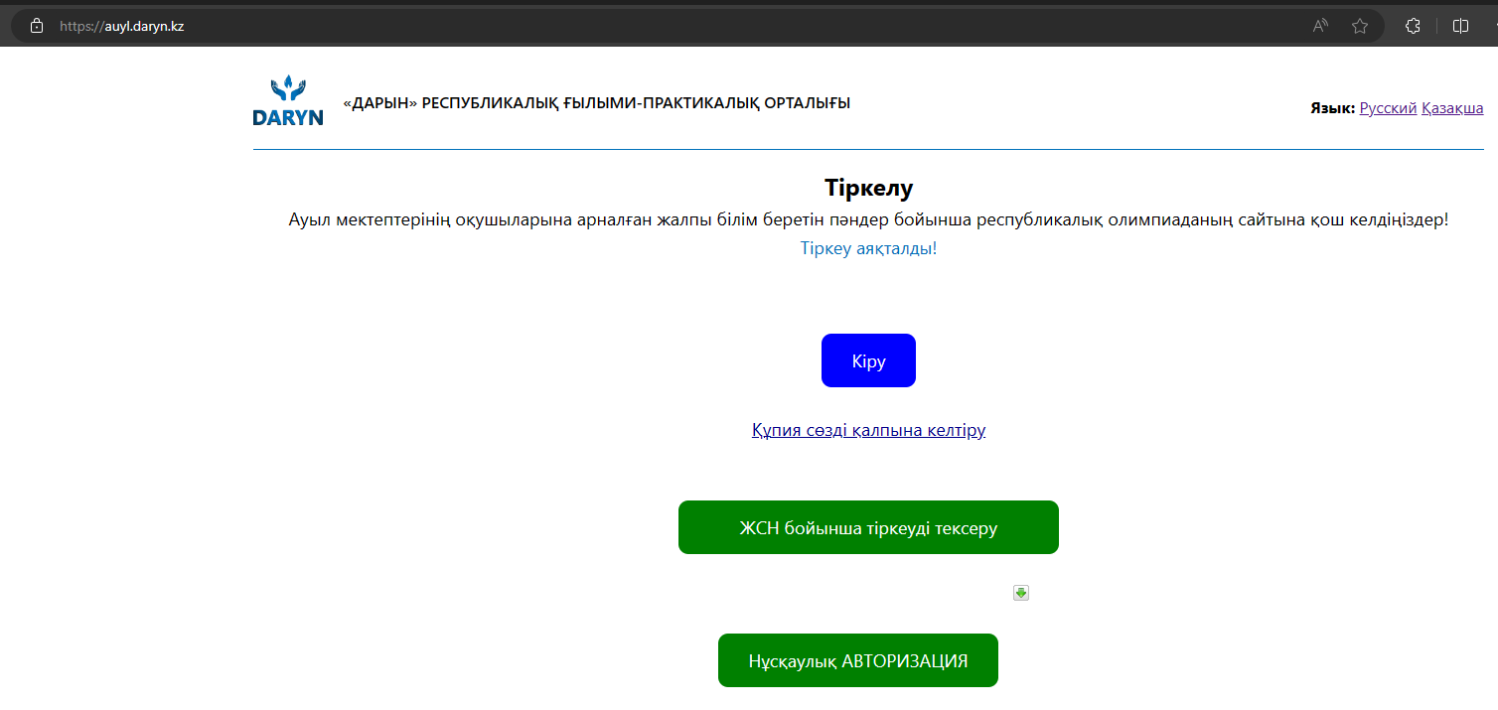
1
Іздеу жолағына сайттың атын енгізіңіз
2-3 күн ішінде жеке кабинетке кіруді тексеріңіз
2
жеке кабинетке кіру үшін батырманы басыңыз

Slide 2
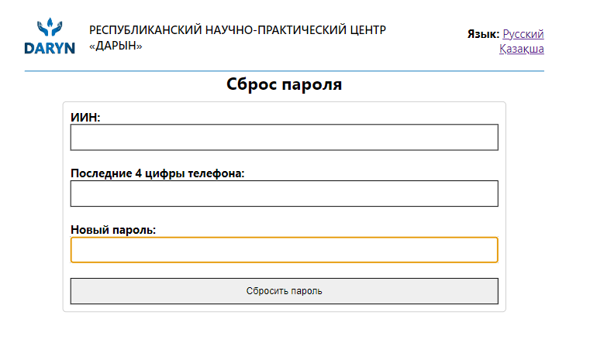
Егер сіз жеке кабинетке құпия сөзді ұмытып
қалсаңыз құпия сөзді қалпына келтіруді қолданыңыз

Slide 3
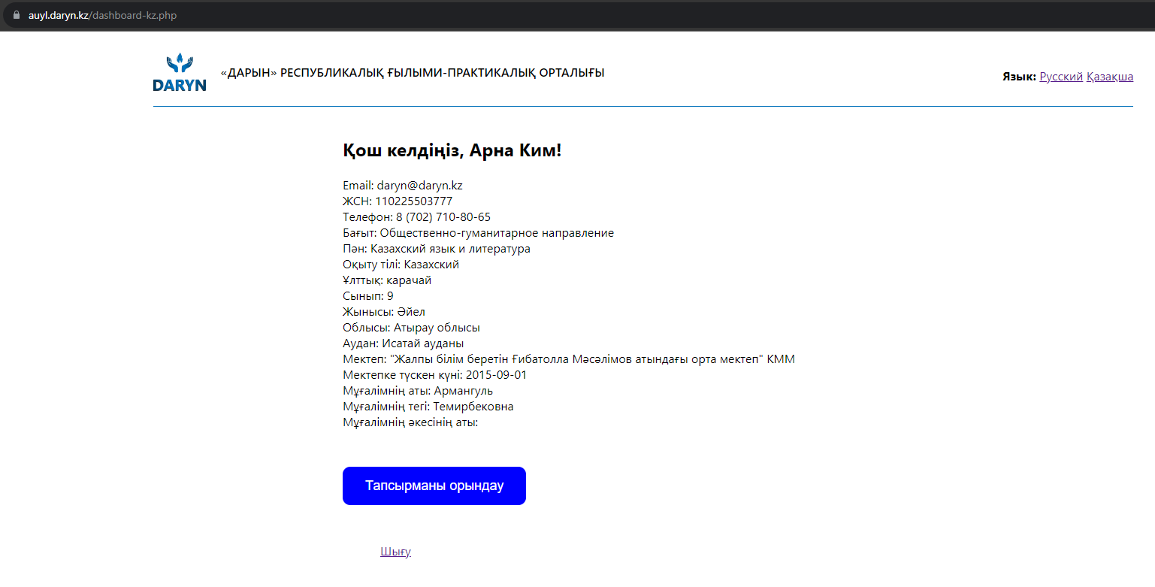
Жеке кабинеттегі мәлеметтерді тексеріңіз
Тапсырманы орындау алдына бұл сіздің жеке кабинет екеніне көз жеткізкіңіз

Slide 4
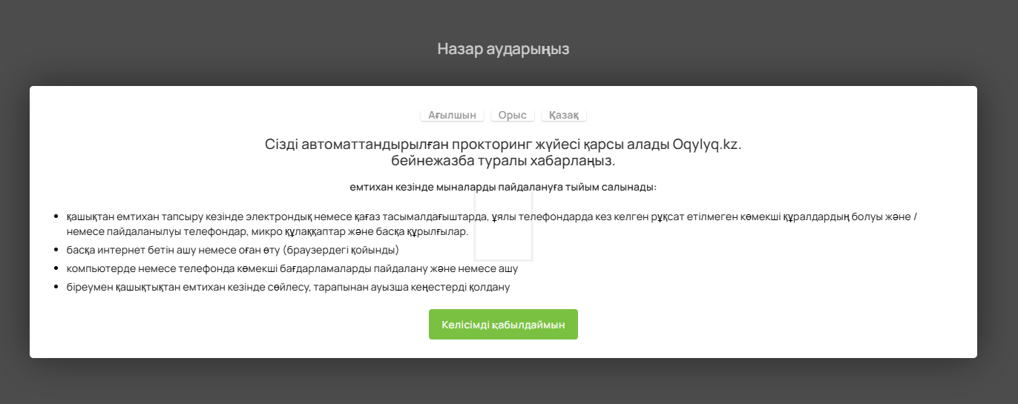

Slide 5
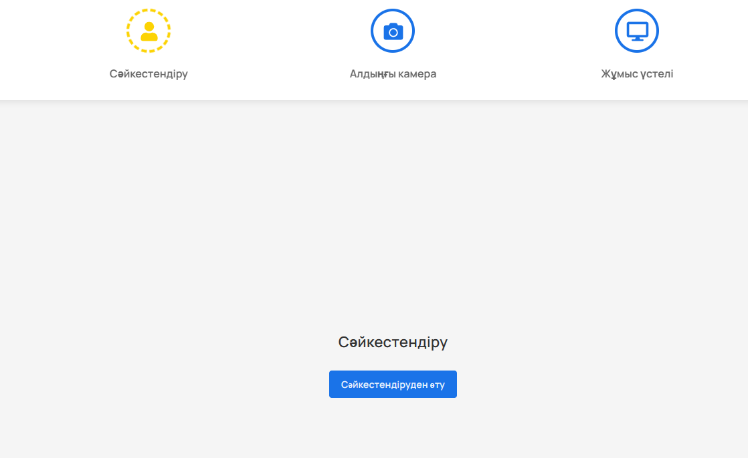

Slide 6
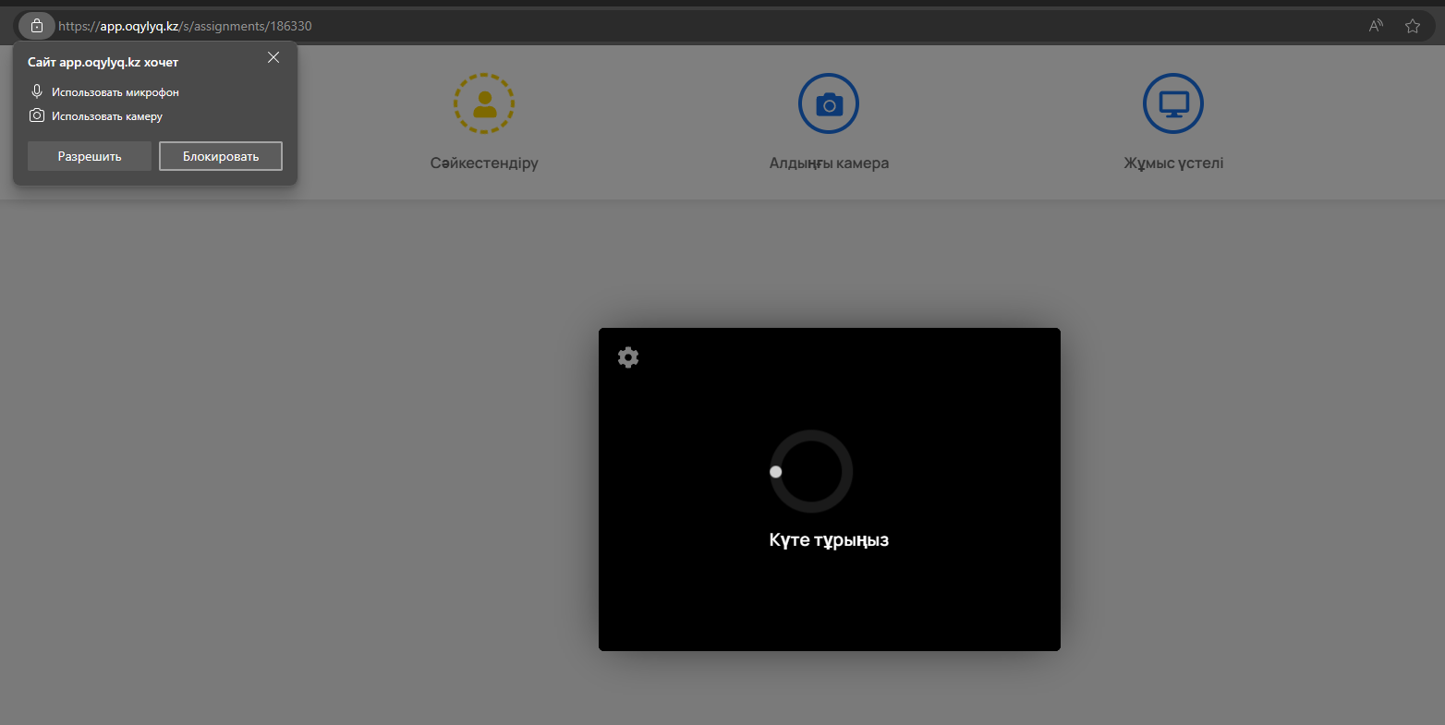

Slide 7
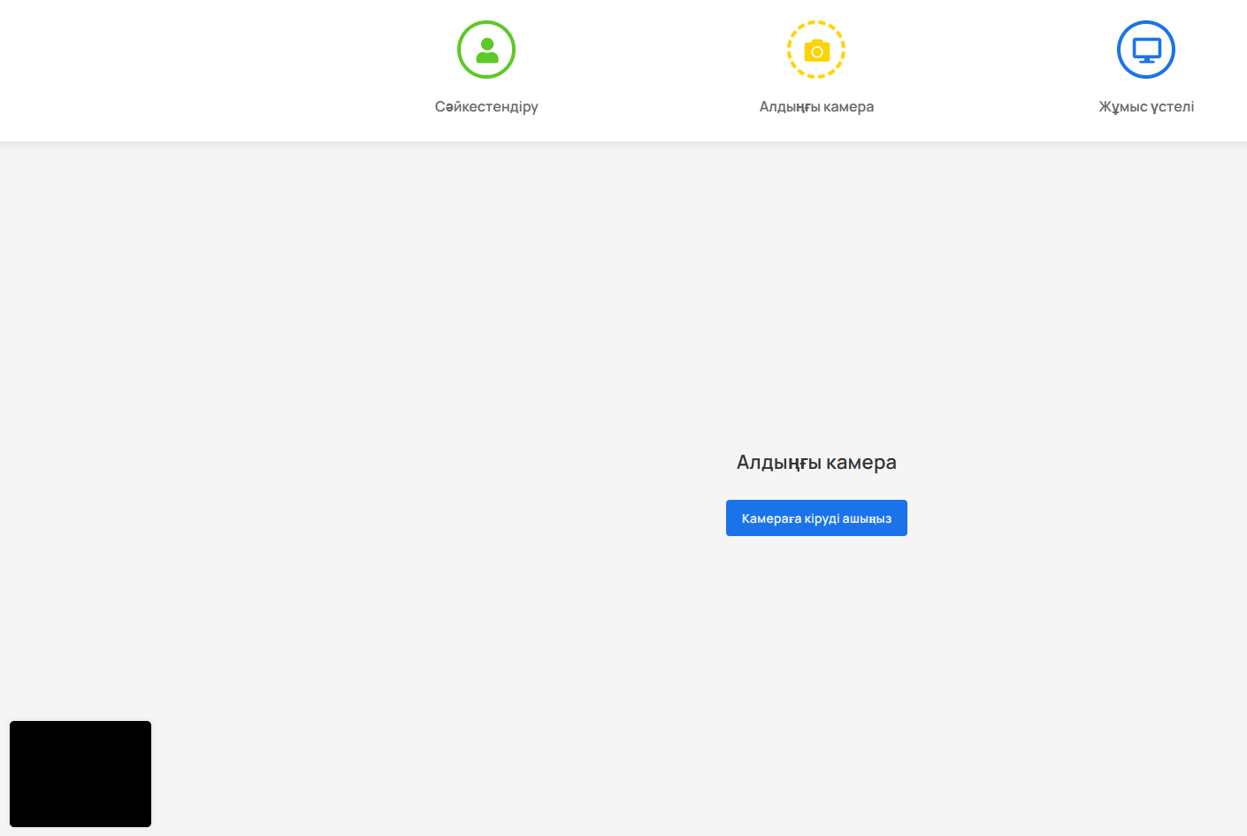

Slide 8
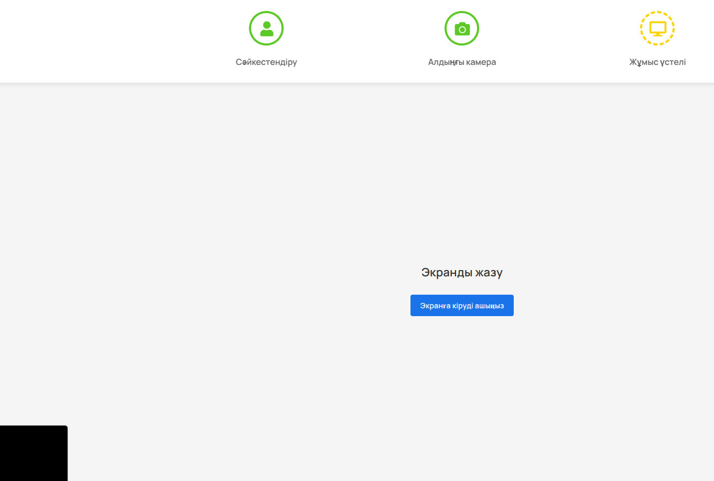

Slide 9
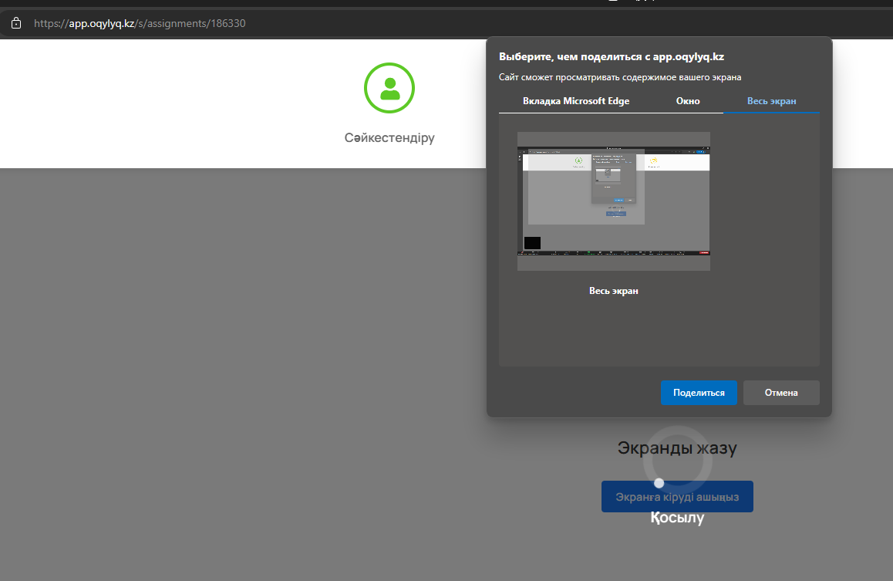
1
2
3

Slide 10
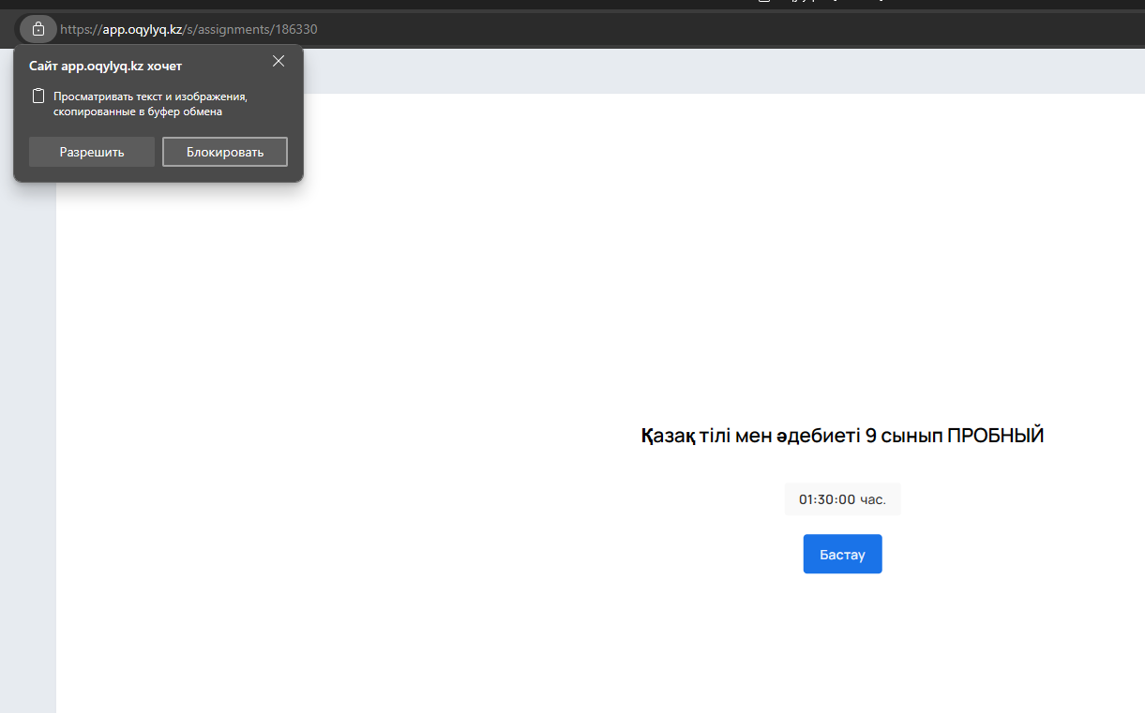
1
2

Slide 11
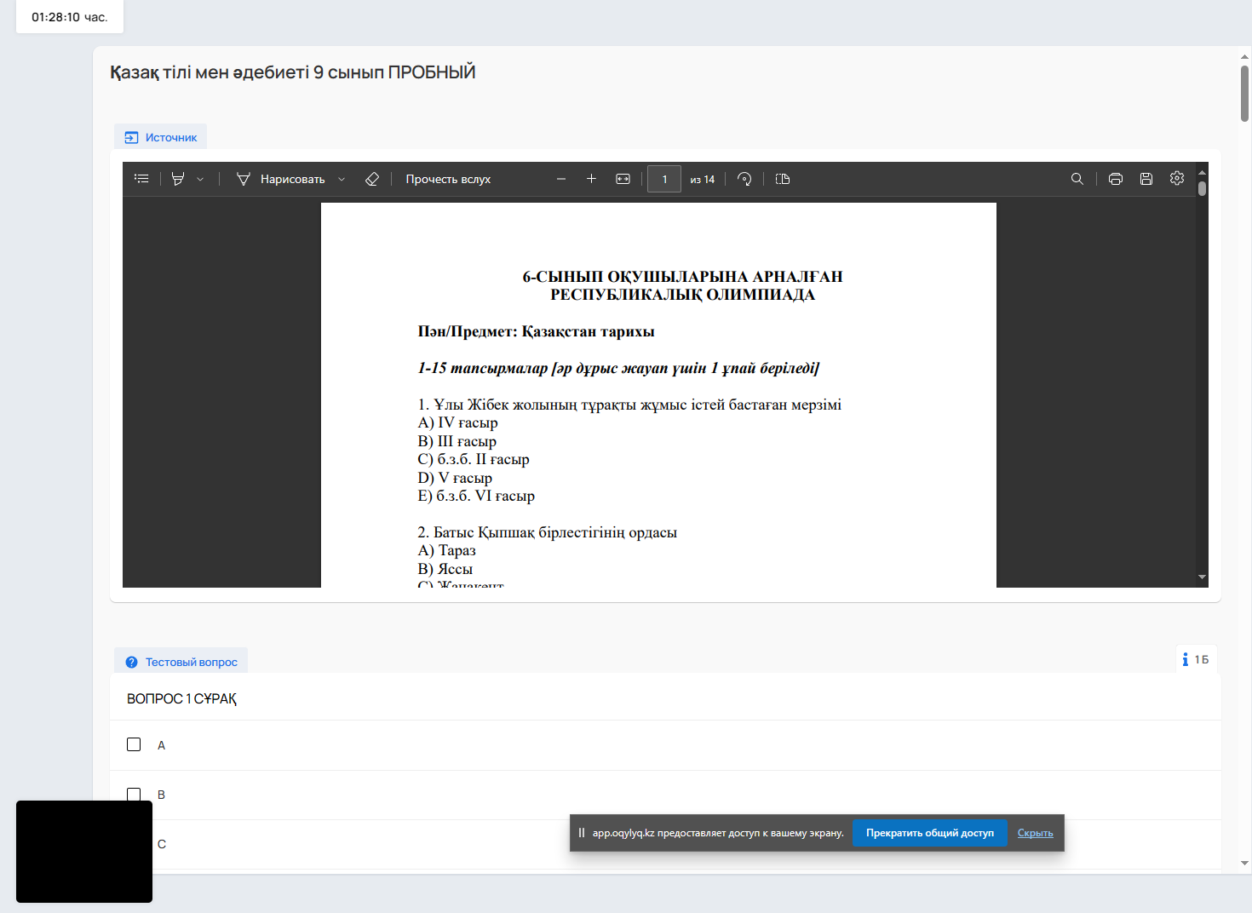

Slide 12
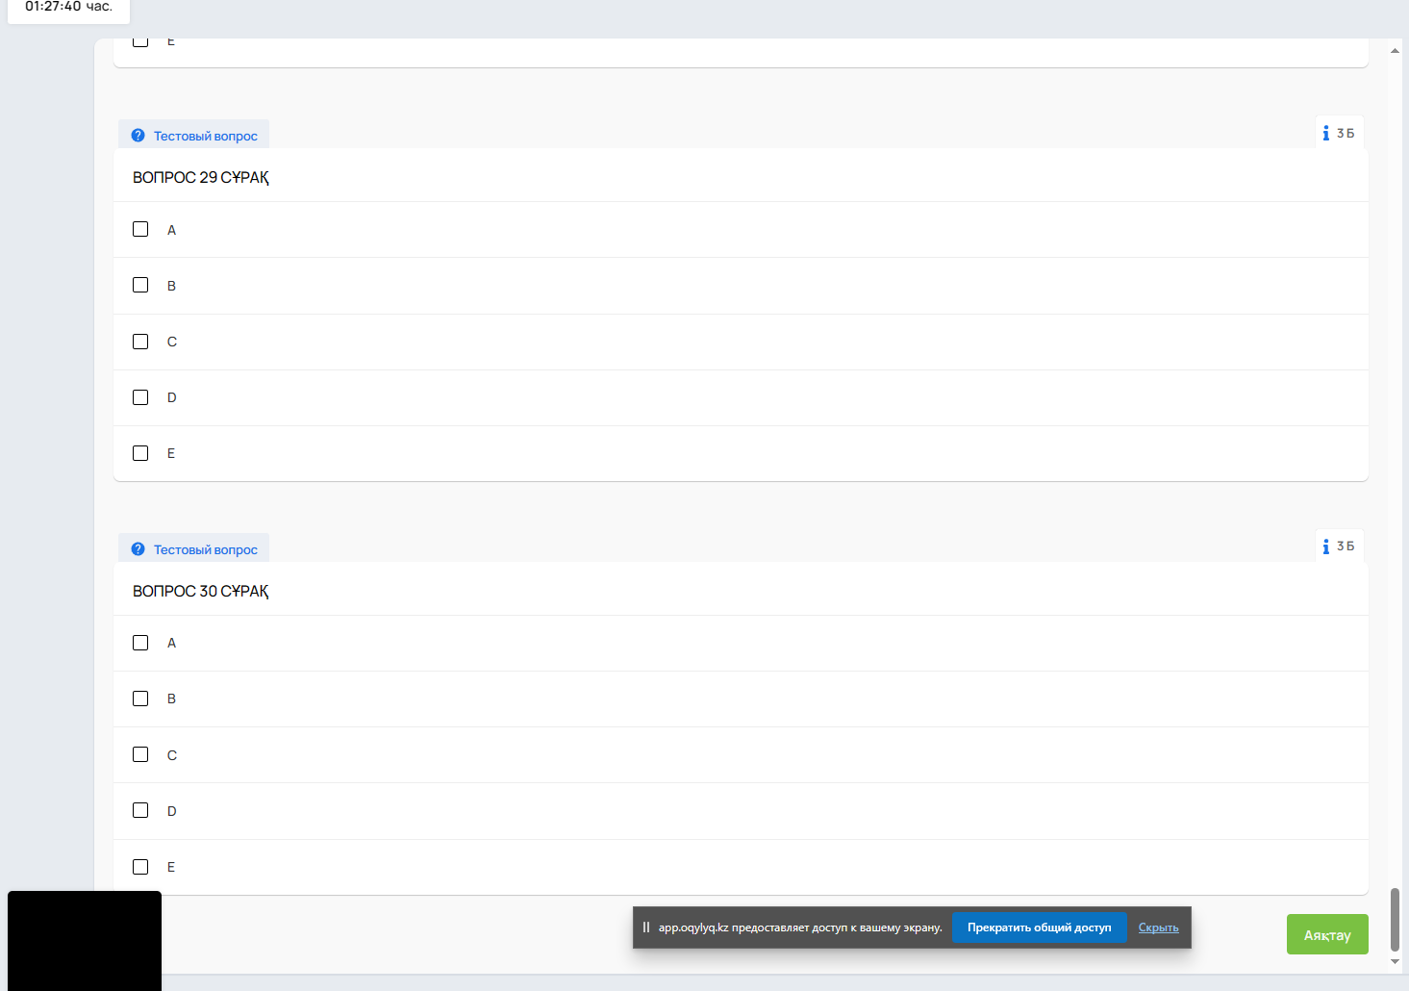

Slide 13
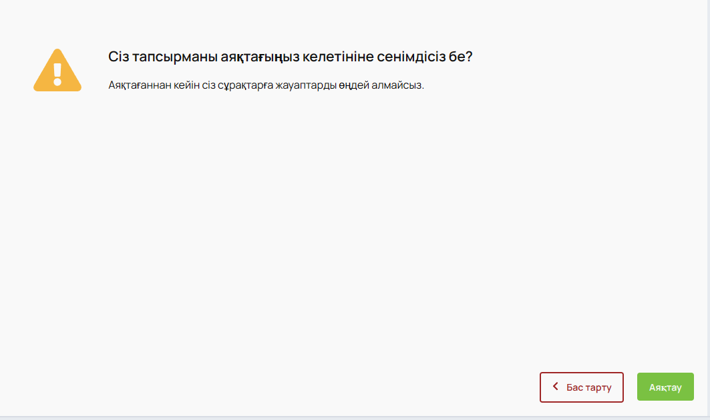

Slide 14
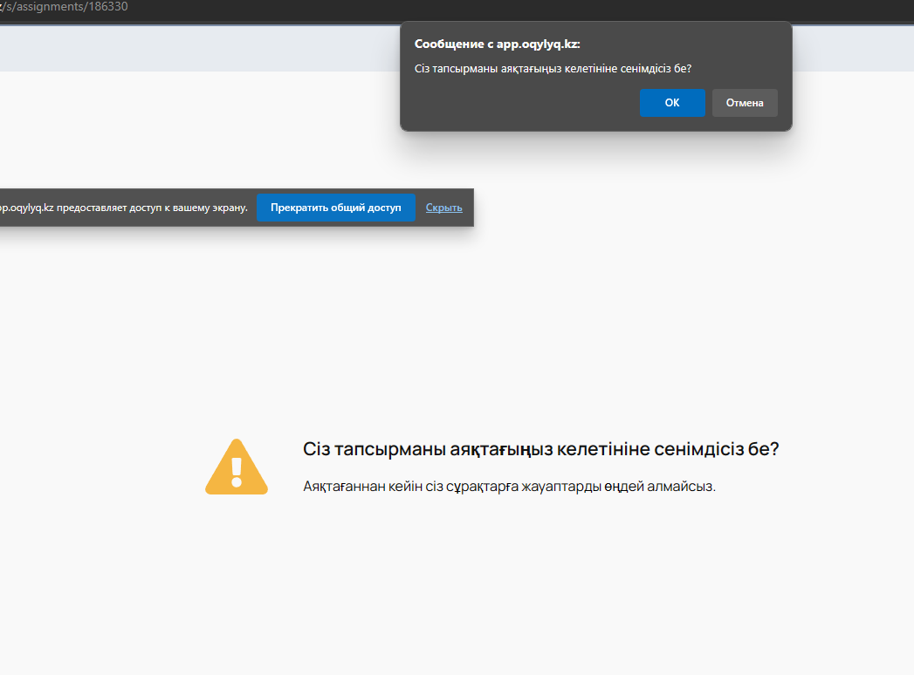

Slide 15
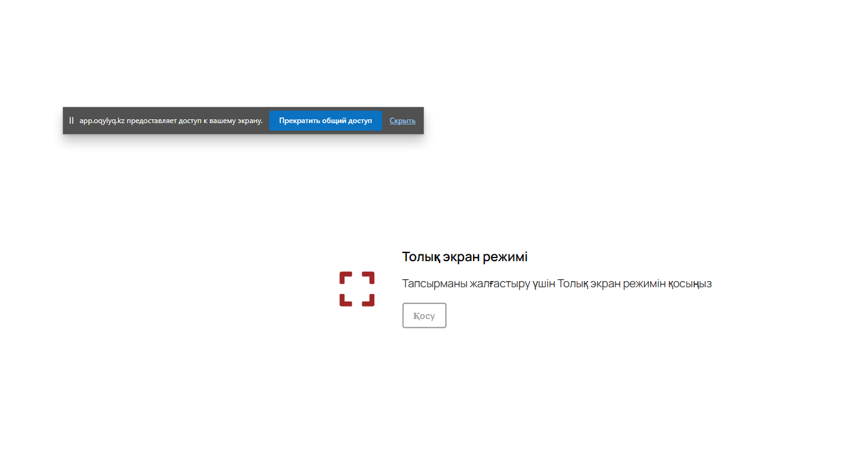

Slide 16
